Slide 1


RedBarrio: Sistema de Gestión Vecinal Inteligente
Digitalización y transparencia para la gestión comunitaria
Integrantes: Joaquín Fuentes, Simón Dinamarca, Raúl Núñez
Sección: 001D | Profesor: Arturo Vargas | Año: 2025
Carrera: Ingeniería en Informática

Slide 2



Equipo de Trabajo
Raúl Núñez
Joaquín Fuentes
Simón Dinamarca
Análisis de requerimientos, modelado de procesos vecinales y validaciones con la comunidad.
Líder técnico, arquitectura de la solución, integraciones (Supabase, n8n, IA).
Diseño de experiencia de usuario, accesibilidad, flujos de vecinos.

Slide 3













Contexto y Problemática Detectada
Las juntas de vecinos en Chile enfrentan desafíos significativos que afectan su operatividad y la cohesión comunitaria:
Procesos Manuales
Falta de Transparencia
Baja Participación
Gestión obsoleta y lenta.
Genera desconfianza vecinal.
Votaciones poco inclusivas.
Comunicación Limitada
Sin Sistema Centralizado
Estadísticas Relevantes
No llega a todos los vecinos.
Falta de plataforma unificada.
70% dependen de procesos manuales (SUBDERE, 2023).
Información fragmentada y desactualizada.
Dificulta seguimiento y control de gestión.
40% reducción en tiempos con digitalización (CAF, 2025).
65% reducción en costos operativos (ScienceDirect, 2022).
Es urgente una solución tecnológica integral que digitalice procesos, mejore la participación y fortalezca la confianza y unión comunitaria.

Slide 4
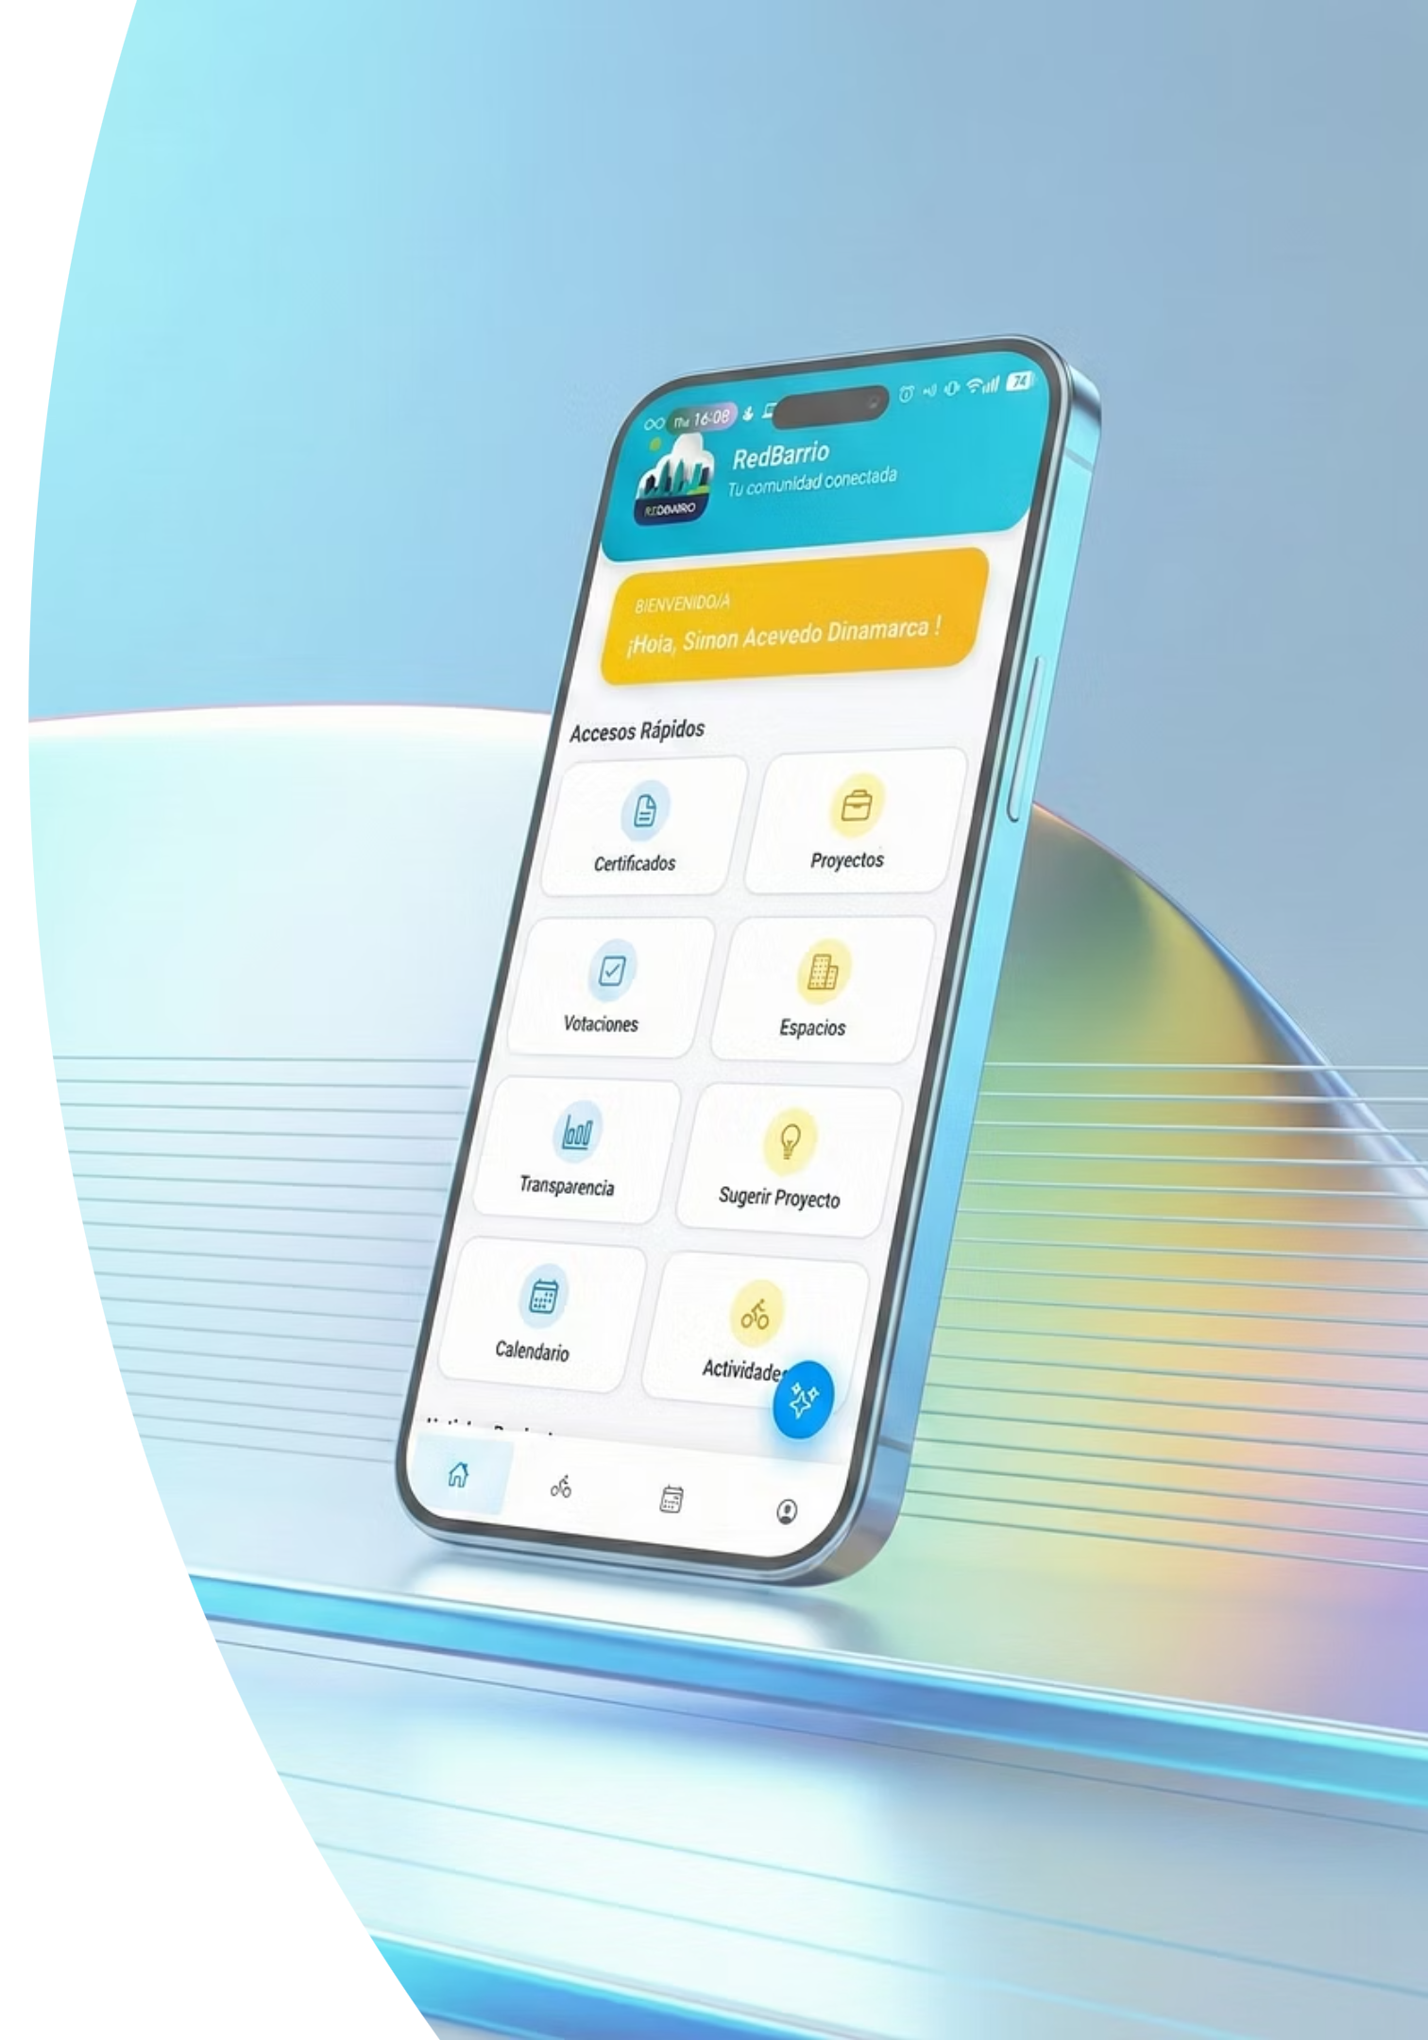
Propuesta de Solución: RedBarrio
RedBarrio es un sistema digital de gestión territorial que moderniza el funcionamiento de las juntas de vecinos mediante una aplicación móvil.
Integra módulos para certificados de residencia, votaciones en línea con voto único, gestión de proyectos y actividades, reservas de espacios comunitarios, pagos en línea y reportes de transparencia.
Incluye un chatbot con IA entrenado con soporte por voz, pensado como apoyo para vecinos con baja alfabetización digital y adultos mayores.
La plataforma busca optimizar tiempos administrativos, aumentar la participación ciudadana y aportar claridad en el uso de recursos comunitarios.

Slide 5

Objetivo General y Objetivos Específicos
Objetivo General
RedBarrio es un sistema digital que moderniza y transparenta la gestión de juntas de vecinos en Chile. Facilita la conexión, participación ciudadana y administración comunitaria con herramientas tecnológicas innovadoras.
Objetivos Específicos
Promover la participación activa y el acceso transparente a la información comunitaria.
Optimizar la gestión administrativa, simplificando trámites y reduciendo tiempos.
Fomentar la cohesión vecinal a través de canales de comunicación efectivos.
Garantizar la transparencia y seguridad en la administración de recursos y decisiones.
Impulsar la inclusión digital ofreciendo herramientas accesibles para todos los vecinos.

Slide 6








Módulos Mínimos
Acceso y perfil
Sistema de solicitudes y gestión
Registro y login para vecinos y directiva con verificación de residencia.
Formularios digitales para trámites y emisión de certificados.
Proyectos vecinales
Inscripción de eventos
Postulación y seguimiento de proyectos comunitarios.
Registro a talleres y actividades con gestión de cupos.
Noticias y novedades
Notificaciones
Publicación de comunicados y avisos vecinales.
Alertas personalizadas por correo y notificaciones push.
Agenda pública de calendario vecinal
Soporte y documentación
Visualización de eventos y reservas de espacios.
FAQ, guías de uso y canal de contacto.

Slide 7







Módulos Innovadores de RedBarrio
Los módulos diferenciadores que hacen de RedBarrio una solución única:
Registro con OCR
Votaciones vecinales automatizadas
Chatbot con IA
Validación automática de residencia y RUT mediante escaneo de documentos.
Resuelve FAQs, guía trámites y ofrece soporte por notas de voz.
Votaciones en línea con voto único por RUT y resultados en tiempo real.
Automatización de certificados
Reportes y transparencia con analítica
Pago en línea y arriendo transparente
Generación y envío automático de certificados en PDF.
Dashboards con métricas de participación y opción de descarga.
Gestión de pagos de arriendos y servicios comunitarios con Webpay.
Integración con Map box
Visualización de espacios comunitarios en un mapa interactivo.

Slide 8
Alcance del Sistema RedBarrio
Lo que SÍ incluye RedBarrio
Lo que NO incluye (fuera de alcance)
Gestión de usuarios y directorio.
Integración directa con sistemas municipales/gubernamentales.
Trámites digitales (certificados, solicitudes).
Participación ciudadana (votaciones, proyectos, actividades).
Firmas digitales avanzadas certificadas.
Integraciones bancarias complejas y seguridad física (cámaras, sensores).
Transparencia financiera y de agenda vecinal.
App móvil
Automatizaciones clave con n8n.

Slide 9




Metodología de Desarrollo
RedBarrio se desarrolló utilizando un enfoque híbrido que combina lo mejor de las metodologías tradicionales y ágiles:
Enfoque general:
Etapas iniciales con enfoque más tradicional (levantamiento, análisis, diseño documentado).
Desarrollo y validación con enfoque ágil (sprints, iteraciones, feedback de usuarios).
Inicio y planificación
Diseño y análisis técnico
Mes 1: objetivos, alcance, riesgos, cronograma.
Mes 1: requerimientos, casos de uso, arquitectura.
Desarrollo e implementación
Evaluación y cierre
Mes 2–3: construcción de módulos, integraciones de APIs, pruebas con vecinos y funcionales.
Validación final, presentación a la comunidad, lecciones aprendidas.

Slide 10

Tecnologías Utilizadas
Frontend / App Móvil
Backend / BBDD
Ionic + Angular, TypeScript.
Supabase (PostgreSQL, Auth, Storage, functions).
Automatización
OCR
n8n (workflows para certificados, votaciones, reportes, notificaciones).
Google ML Kit (OCR en móvil).
IA / Chatbot
Mapas y Calendario
Integración con modelo de lenguaje OpenAI.
integración de Map box para visualizar mapas y google calendar para una agenda pública vecinal
Pagos en línea
Visualización
Pagos seguros en línea mediante Webpay Plus.
Desarrollo de gráficos con Chart.js y figma para UI/UX

Slide 11
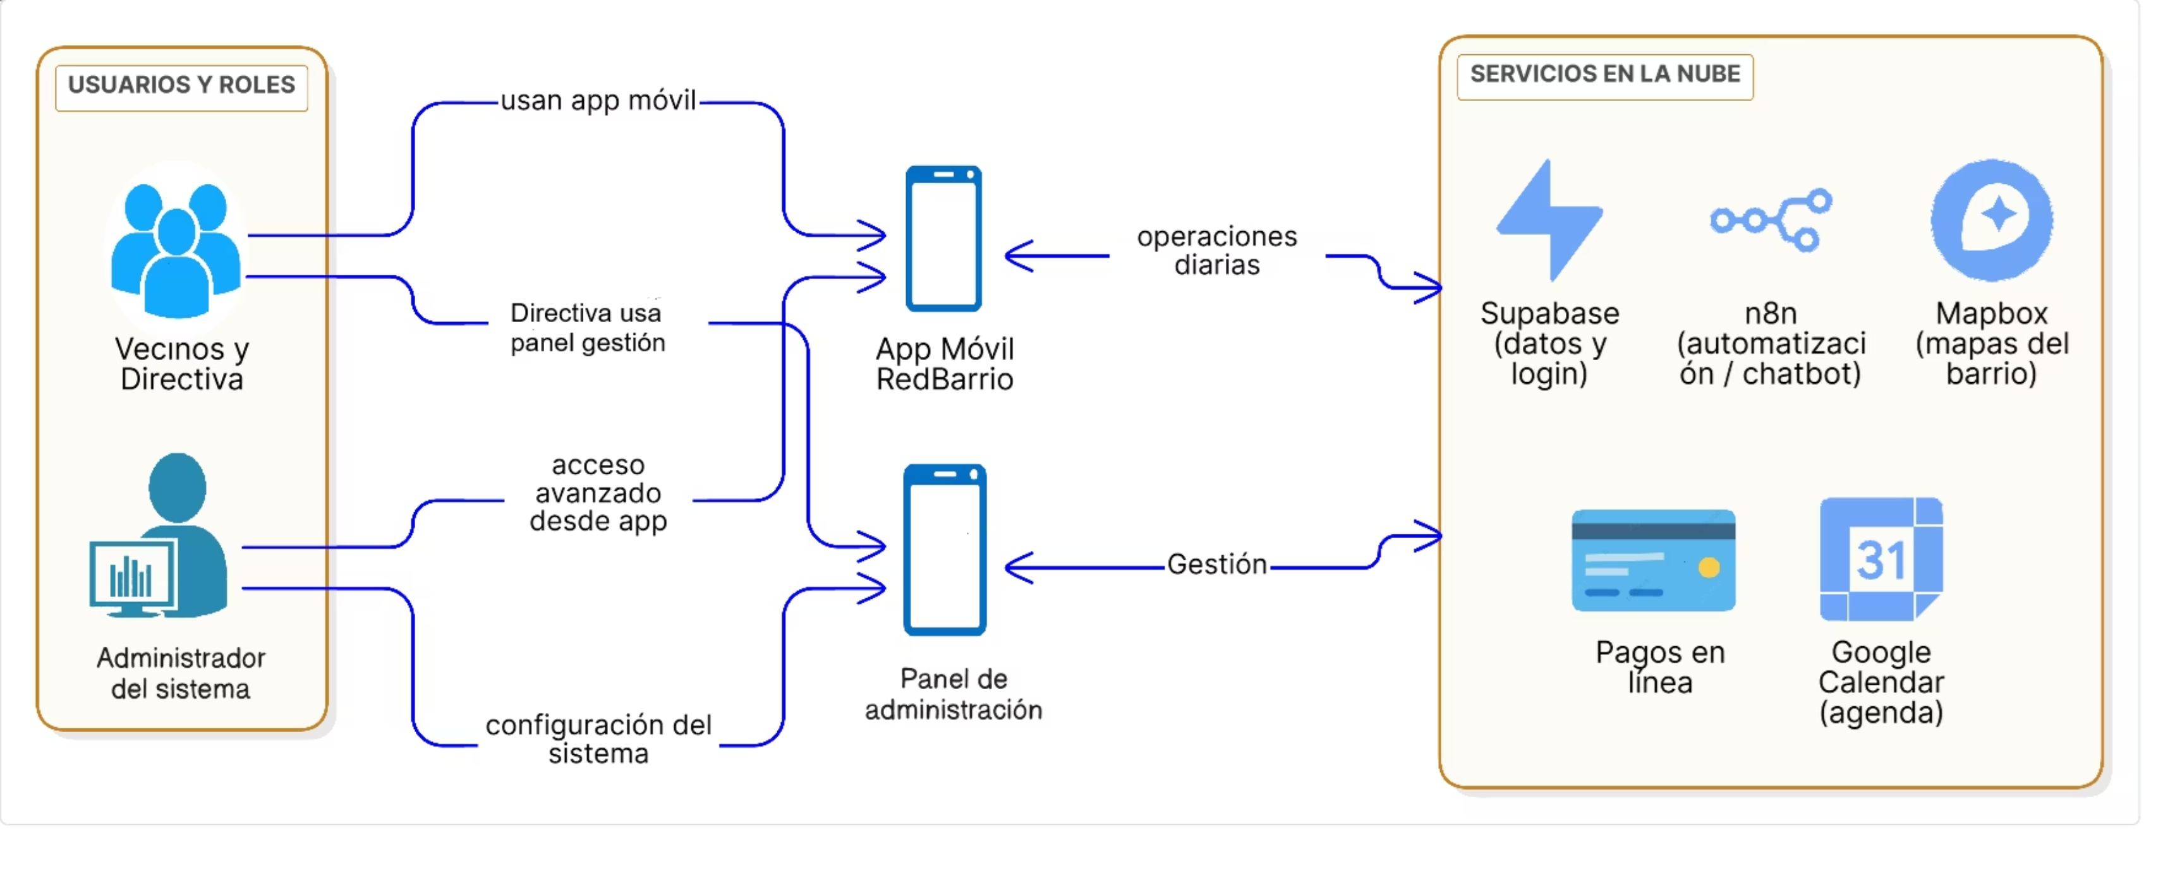
Arquitectura de RedBarrio

Slide 12
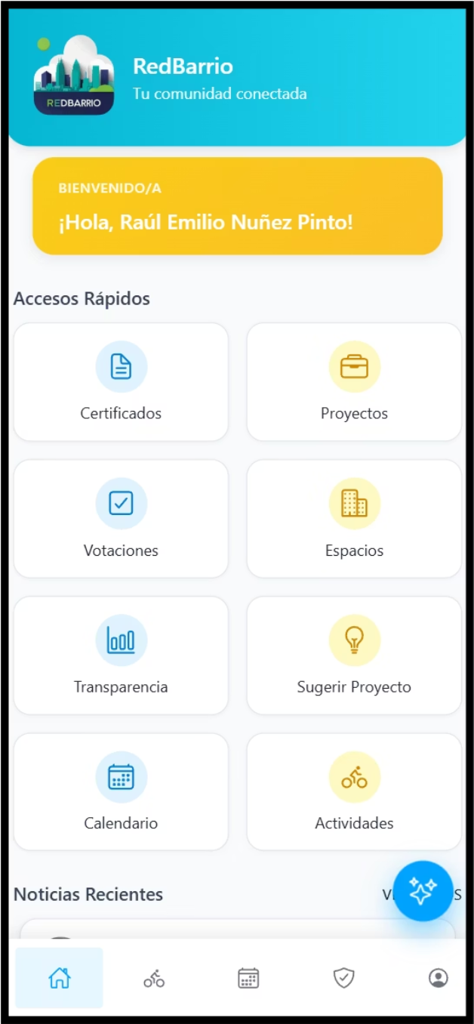
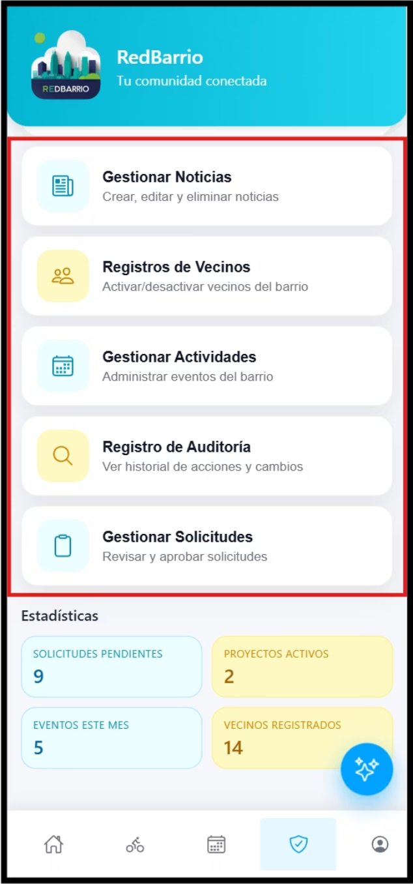
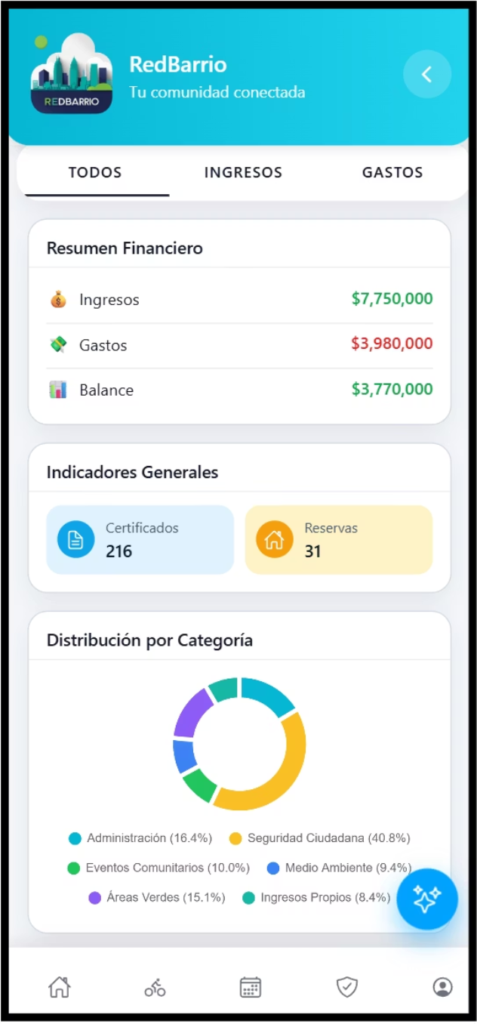
Módulos Panel de directorio y Módulo de Transparencia
Menú de inicio Vecino / Directorio
2. Panel de gestión directorio
3. Módulo de transparencia

Slide 13
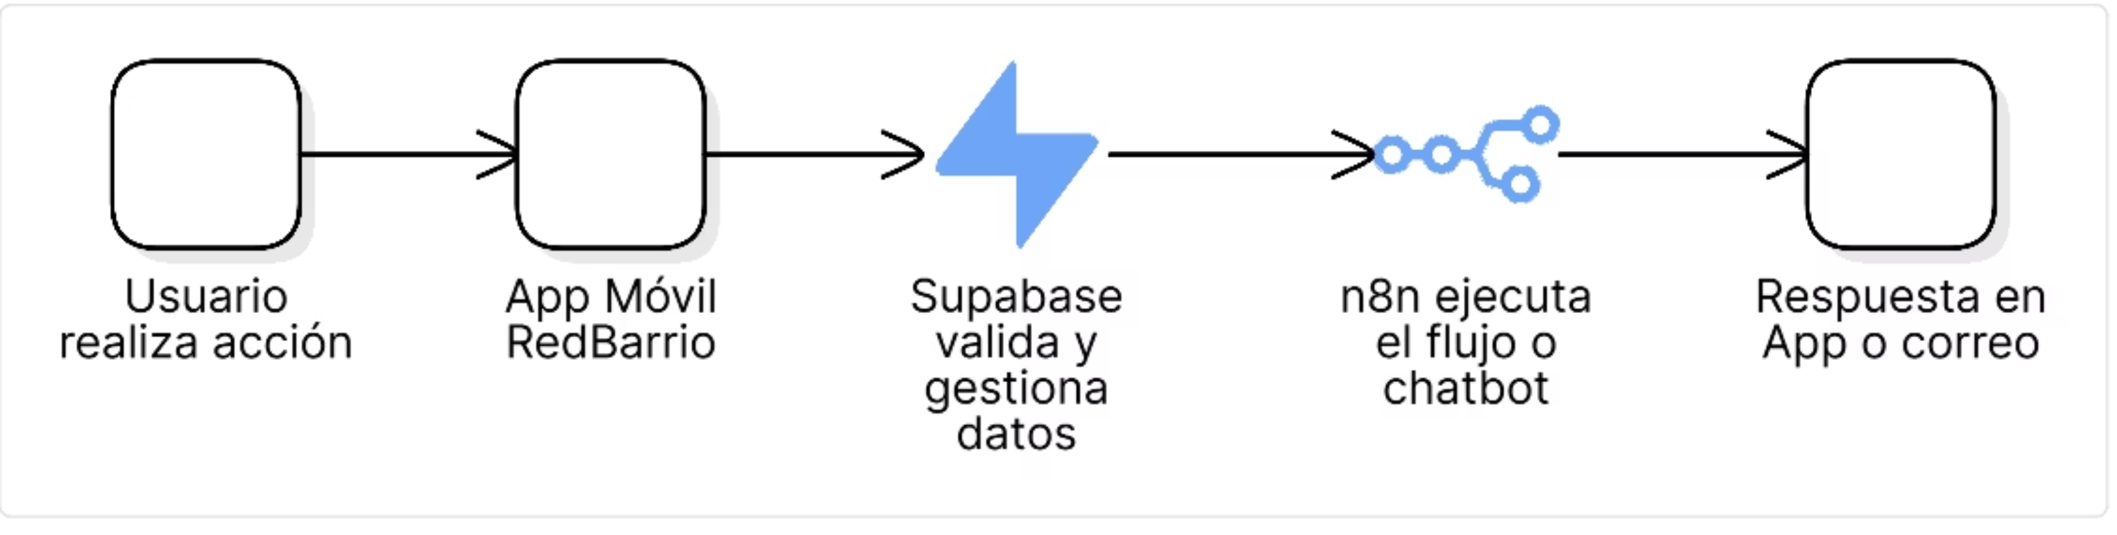



Flujo general n8n

Slide 14
Demostración de la Aplicación
A continuación se presenta el funcionamiento de RedBarrio.

Slide 15
Cumplimiento Normativo y Puntos Fuertes
Ley 19.628 de Protección de Datos Personales
Ley 20.950 de Medios de Pago Electrónicos
Consentimiento informado para datos.
Pagos electrónicos seguros.
Minimización de datos.
Cumple normativas Webpay/Transbank.
Almacenamiento seguro.
Transparencia en transacciones.
Buenas Prácticas
Ventajas
OCR local, no envía datos.
Mayor seguridad que procesos manuales.
Vecinos pueden solicitar eliminación.
Bajo riesgo de suplantación.
Registro de auditoría de acciones.
Gestión respaldada por evidencia.

Slide 16
Desafíos Técnicos y Soluciones Implementadas
Desafío: Integración múltiple
Desafío: Experiencia simple
Integrar múltiples servicios (Supabase, n8n, OCR, IA, WebPay) de forma coherente.
Garantizar una experiencia simple para usuarios con distintos niveles de alfabetización digital.
Solución: Arquitectura modular con APIs claras y workflows en n8n.
Solución: Diseño de interfaz con foco en usabilidad y accesibilidad (botones grandes, texto claro, flujos guiados).
Desafío: Unicidad del voto
Desafío: Accesibilidad para adultos mayores
Asegurar la unicidad del voto y la consistencia de datos en votaciones.
Diseñar flujos accesibles para adultos mayores (uso de voz, textos claros, menos pasos).
Solución: Restricciones de base de datos (UNIQUE por votación y RUT), reglas de negocio en backend.
Solución: Chatbot con IA y soporte de notas de voz, para que personas mayores puedan interactuar sin escribir.

Slide 17

Conclusiones y Agradecimientos
Conclusiones
RedBarrio responde a problemas reales de las juntas de vecinos: trámites lentos, baja participación y difícil acceso a transparencia.
La solución propone una plataforma integral que combina módulos clásicos (gestión de usuarios, certificados, eventos) con innovaciones (OCR, IA, automatizaciones).
Se fortalece el tejido social al ofrecer canales más inclusivos de participación y conexión.
Agradecimientos
A los profesores y a la institución (DUOC UC).
A las juntas de vecinos que sirvieron de inspiración o referencia conceptual.
Al equipo de trabajo por el esfuerzo conjunto.
Gracias por su atención

Slide 18
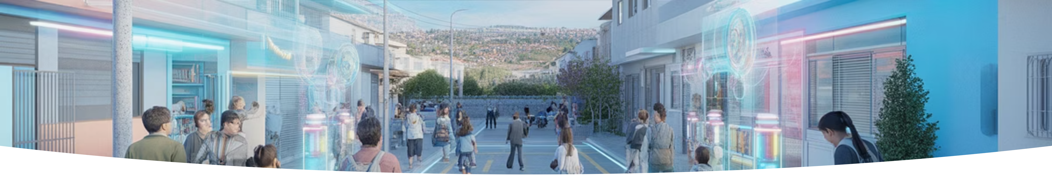
RedBarrio
Construyendo comunidades más conectadas, participativas y transparentes
Un sistema que pone la tecnología al servicio de la comunidad, priorizando la inclusión, la participación, optimización y la transparencia como ejes centrales del desarrollo vecinal.

